Slide 1
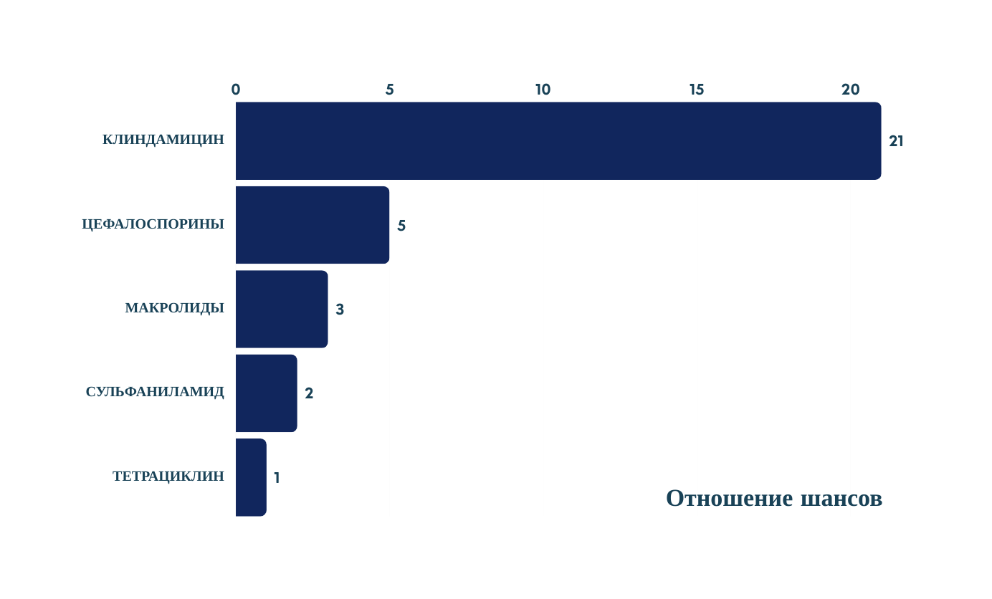
ПСЕВДМЕМБРАНОЗНЫЙ
КОЛИТ
Авторы
Резиденты 2 года обучения : Дүсіпбекова АД, Жанаева АР
Клин наставник , научный руководитель : кмн Каскабаева АШ
Методы диагностики
Колоноскопия с биопсией - Слизистая осмотренных отделов толстой кишки тотально покрыта фибрином,связанным со слизистой.При попытках отделения от стенки кишки слизистая кровоточит. В прямой и нижней сигмовидной кишки слизистая имеет «бугристый вид», в
нижней трети прямой кишки (5см от ануса) обнаружены два эпителиальных образования умеренной плотности, слизистая здесь не визуализируется за счет фибрина,выраженно кровоточит при биопсии.
ЗАКЛЮЧЕНИЕ : СВЕРХВЫРАЖЕННОЕ ТОТАЛЬНОЕ ПОР
АЖЕНИЕ ТОЛСТОГО КИШЕЧНИКА , пр ПМ КОЛИТА
Введение
Псевдомембранозный колит — это острое воспалительное заболевание толстой кишки, вызванное избыточным размножением Clostridium difficile, анаэробной бактерии, которая может колонизировать кишечник после антибиотикотерапии. Это состояние может привести к образованию псевдомембран — белесоватых налетов на слизистой оболочке кишечника, что является характерным признаком данного заболевания.
Обследована амбулаторно (анализы кала ) :
Toxin A Clostridium difficile от 09.03.24г положительно.
Toxin В Clostridium difficile от 09.03.24г положительно.
Рентгенография органов брюшной полости. Р-признаки тонкокишечной непроходимости ээд-0,1мзв.
УЗИ ОБП. Результат: Спленомегалия. Диффузные изменения паренхимы печени. Наличие свободной жидкости в брюшной полости (вокруг печени и селезнки), межкишечно и в малом тазу.
Фиброэзофагогастродуоденоскопия Результат: Признаки ГЭРБ. Хронический катаральный гастрит. Признаки анемии
УЗИ ОБП в динамике Результат: Выраженный пневматоз! Выраженные ПЖК. Визуализация затруднена. Гепатомегалия. Диффузные изменения паренхимы печени. Диффузные изменения паренхимы поджелудочной железы. Наличие свободной жидкости в брюшной полости и в малом тазу.
КТ органов брюшной полости и забрюшинного пространства . Результат: КТ признаки жирового гепатоза печени, хронического панкреатита, хронического холецистита, признаки толстокишечной непроходимости (инвагинация в области слепой кишки?), малый асцит межпетельной области и малого таза, двустороннего малого гидроторокса.
Результат гистологии от 27.03.2024 № 321
Некроз эпителия верхних отделов
крипт,Выраженный
отек, воспалительная
инфильтрация, обилие фибрина в зонах повреждения крипт.
Некроз слизистой прямой кишки,
малоструктурные железы с
фибринозным экссудатом в
просвете.
КЛИНИЧЕСКИЙ ДИАГНОЗ: «Псевдомембранозный колит, антибиотик-ассоциированный, тяжелой степени тяжести.
Осложнения: Интоксикационный синдром . Острое почечное повреждение легкой степени. Гидроторакс. Синдром избыточного бактериального роста. Анемия тяжелой степени тяжести . Гипоальбуминемия. Дефицит массы тела (ИМТ 17 кг/м2)».
Сопутствующий — Сопутствующий диагноз : ГЭРБ. Хронический гастрит.
ИБС. Стволовое поражение коронарного русла. Состояние после бимаммарокоронарного шунтирование ПНА левой внутренней грудной артерий. ЗМЖВ ПКА правой внутренней грудной артерий. Аортокоронарного аутовенозного шунтирование аретрий тупого края в условиях ИК от 14.12.2023г АГ 111 ст 3 ст риска. ХСН ФВ(59%) 111. стадия В. Атеросклероз брахиоцефальных артерий
Цель
Представить клинический случай псевдомембранозного колита как осложнение хирургического вмешательства и антибактериальной терапии .
Анамнез заболевания
Рис 1. бляшки при ПМК.
Женщина А , 53 года , обратилась с жалобами на жидкий стул до 10 раз в сутки периодически с примесями слизи, боли в животе спастического характера в правой и левой подвздошных областях, вздутие живота, выраженную общую слабость, снижение веса, повышение температуры тела до 39°C.
Анамнез заболевания : 10 дней назад находилась на стационарном лечении с ДЗ : Острый флегмонозный аппендицит. проведена операция: аппендэктомия. Далее почувствовала ухудшение самочувствия, появились вышеизложенные жалобы , обратилась к гастроэнтерологу ,экстренно госпитализирована в гастроэнтерологическое отделение с диагнозом : Антибиотико-ассоцированная диарея .
Анамнез жизни
Туберкулез, венерические заболевания отрицает .
На Д-учете состоит у кардиолога по поводу ИБС , ХСН ФК 3 , Состояние после АКШ МКШ 12.2023 год , АГ 3 . риск 4 . В анамнезе - ОРВИ. ВГА в детстве. ЖДА с детства.( постоянно принимала таблетки ферровит 1х2раза ).
Травмы - отрицает. Гемотрансфузии в 2023 г, 2024 г( по поводу анемии ).
Аллергологический анамнез со слов не отягощен.
Наследственность не отягощена . Гинекологический анамнез : 3 берем , 3 родов физ.
ЛЕЧЕНИЕ
Метронидазол 100,0 в/в 2 раза в день
Ванкомицин 1гр+натрий хлор 0,9-% 200 мл в/в кап х2 раза в день
далее Метронидазол 250 мг по 4 раза 5-7 дней переведен прием per os
Смекта по 1 пакету 3 раза в день , не ранее чем через час после приема а/б
Линекс форте по 1 капсуле 3 раза после приема пищи
Препарат железа Ферровит по 1 т х2раза до повышение уровня Нв 120 мг /л
Альбумин р-р 20% 100 мл в/в капельно
Калия хлорид р-р 40 мг/мл 20 мл
Не смотря на проводимое лечение , состояние пациента ухудшалось , нарастал интоксикационного синдром , проведен очередной консилиум в составе главного хирурга области , главного кардиолога области , проктолога , инфекциониста , решено : колэктомия с илеостомией
РИСК РАЗВИТИЯ АНТИБИОТИКОАССОЦИИРОВАННОЙ
C. DIFFICILE-АССОЦИИРОВАННОЙ ДИАРЕИ
Объективный статус
При поступлении и объективном исследовании обращали на себя внимание дефицит массы тела (ИМТ 17 кг/м2), гиподинамия, некоторая заторможенность, кожные покровы субиктеричные, сухие, тургор снижен, пастозность голеностопных суставов, температура тела 37,8°C, тоны сердца ритмичны, приглушены, ЧСС — 92 уд./мин., АД — 90/60 мм рт. ст. В лёгких ослабление везикулярного дыхания в нижних отделах, сатурация на уровне 98%. Живот мягкий, болезненный в эпигастрии и по ходу кишечника, урчание при пальпации. Язык сухой, обложен белым налетом. Печень не пальпируется. Стул жидкий до 10 раз в день от 300 мл до 700 мл.
Заключение
Данный клинический случай является редким и сложным в практике врача -гастроэнтеролога .
ПМК развивается среди госпитализированных пациентов 1 случай на 100-200 человек , в зависимости от отделения .
Среди амбулаторных пациентов , при получении антибиотиков оральным путем , 1-3 случая на 100 000 больных.
В случае моего пациента хирургическое вмешательство и антибактериальная терапия и послужило основным фактором колонизации толстого кишечника C. difficile с последующим развитием псевдомембранозного колита с хирургическим вмешательством .
Следует избегать ненужного использования антибиотиков широкого спектра действия, а перед их применением проводить тесты на чувствительность к ним, необходим тщательный сбор анамнеза с указанием не только реакций на прием антибиотиков, но и фактов длительного или бессистемного их применения.
1. Захарова Н. В. Антибиотикоассоциированная диарея: патогенез, лечение // Врач. — 2013. — No1. — С. 25–40.
2. Surawicz C. M., Brandt L. J., Binion D. G. et al. Guidelines for diagnosis, treatment, and prevention of Clostridium diffi- cile infections // Am.J. Gastroenterol. — 2013. — Vol. 108, No4. — P. 478 – 498.
3. Deshpande A. Community-associated Clostridium difficile infection and antibiotics: a meta-analysis // J. Antimicrob. Chemother. — 2013. — Vol. 68, No9. — P. 1951–1961.

